Slide 1
React 分享

Slide 2


ReactDOM 和 JSX
ReactDOM： 把react组件挂载到dom之中
JSX 的基本语法规则： 遇到 HTML 标签（以 < 开头），就用 HTML 规则解析；遇到代码块（以 { 开头），就用 JavaScript 规则解析

Slide 3
组件
React 允许将代码封装成组件（component），然后像插入普通 HTML 标签一样，在网页中插入这个组件。React.createClass 方法就用于生成一个组件类
http://codepen.io/anon/pen/PpYPGq?editors=0011

Slide 4
定义react组件的三种方式
第1种是es3 es5写法，
const App = React.createClass({
render: function(){
return (<div />);
}
});
第2种是在组件涉及 react 的生命周期方法的时候采用这种写法，
class App extends React.Component {
constructor(props) {
super(props);
}
render(){
return (<div />);
}
}
第3种则是直接render写法。详细内容可以参看Stateless Functions。
const App = (props) => ({
return (<div />);
});
http://codepen.io/anon/pen/bgXpBb?editors=0010

Slide 5
state，props , render
state，props 都是状态
state： 组件本身的状态，可以通过setState 改变
props： 依赖外部的状态，组件自身不可改变 （可以理解为函数的参数）
render
必选的方法，创建虚拟DOM
一个组件的渲染函数就是一个基于 state 和 props 的纯函数，state 是自己的，props 是外面来的，任何东西变了就重新(渲染)一遍

Slide 6
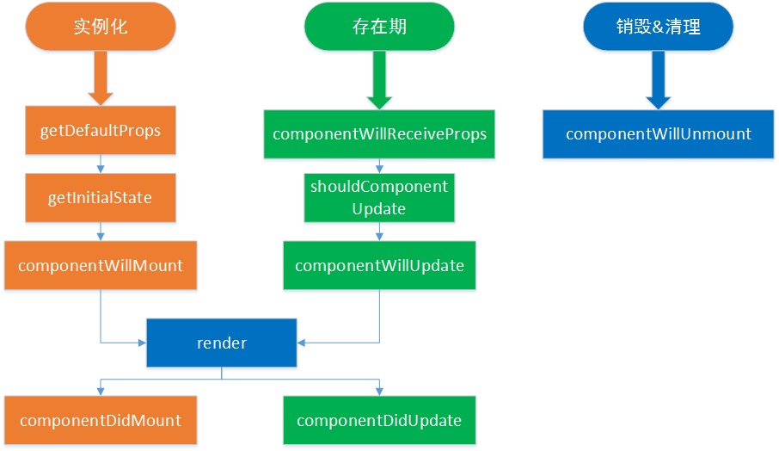
react生命周期

Slide 7
react生命周期
1.getDefaultProps
作用于组件类，只调用一次，返回对象用于设置默认的props，对于引用值，会在实例中共享。
2.getInitialState
作用于组件的实例，在实例创建时调用一次，用于初始化每个实例的state，此时可以访问this.props。
3.componentWillMount
在完成首次渲染之前调用，此时仍可以修改组件的state。
4.render
必选的方法，创建虚拟DOM，该方法具有特殊的规则：
只能通过this.props和this.state访问数据
可以返回null、false或任何React组件
只能出现一个顶级组件（不能返回数组）
不能改变组件的状态
不能修改DOM的输出
5.componentDidMount （常用）
真实的DOM被渲染出来后调用，在该方法中可通过this.getDOMNode()访问到真实的DOM元素。此时已可以使用其他类库来操作这个DOM。
在服务端中，该方法不会被调用。

Slide 8
react生命周期
6.componentWillReceiveProps （常用）
组件接收到新的props时调用，并将其作为参数nextProps使用，此时可以更改组件props及state。
componentWillReceiveProps: function(nextProps) { if (nextProps.bool) { this.setState({ bool: true }); } }
7.shouldComponentUpdate （优化用）
组件是否应当渲染新的props或state，返回false表示跳过后续的生命周期方法，通常不需要使用以避免出现bug。在出现应用的瓶颈时，可通过该方法进行适当的优化。
在首次渲染期间或者调用了forceUpdate方法后，该方法不会被调用
8.componentWillUpdate
接收到新的props或者state后，进行渲染之前调用，此时不允许更新props或state。
9.componentDidUpdate
完成渲染新的props或者state后调用，此时可以访问到新的DOM元素。
10.componentWillUnmount
组件被移除之前被调用，可以用于做一些清理工作，在componentDidMount方法中添加的所有任务都需要在该方法中撤销，比如创建的定时器或添加的事件监听器。

Slide 9
与DOM编程的区别
Dom：走一步算一步 （干写）
交互 ： 操作dom （append，show，hide，html）
React：编写状态 与 视图的关系。
交互 ： 操作state，通过 setState 变更状态， react虚拟DOM对比变更点，自动重新渲染。

